Slide 1
Fourier Transform
(Fast Fourier Transform, Short Time Fourier Transform)

Slide 2
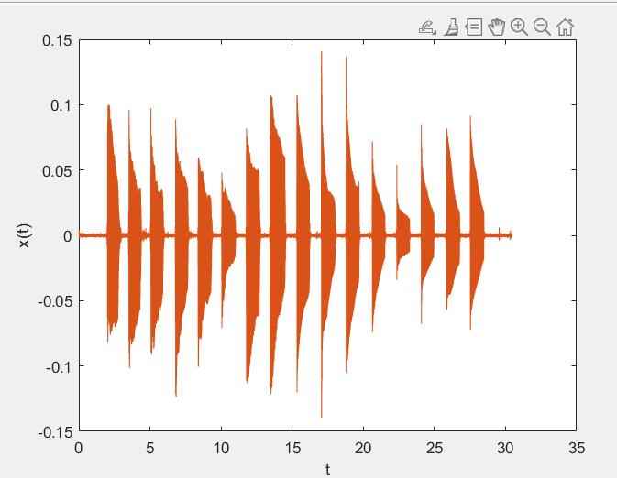
MATLAB
Waveform
도레미파솔라시도 녹음 (C3 ~ C4, C5 ~ C6)
(x축 : 시간, y축 : 위상)

Slide 3
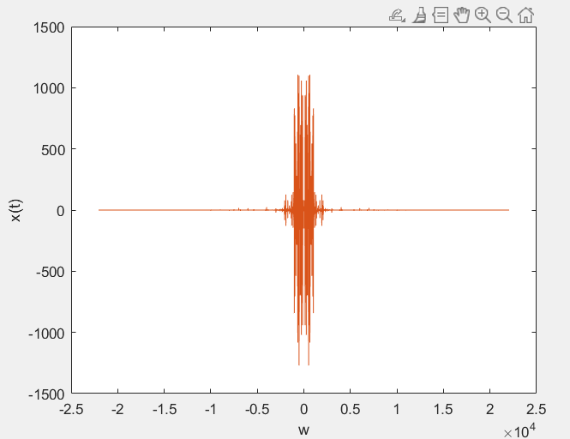
FFT한 데이터 1
(x축 : 창 크기 , y축 : fft한 데이터)

Slide 4
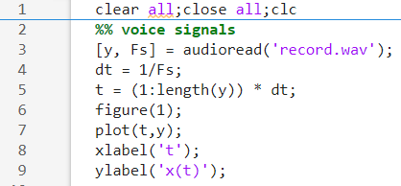
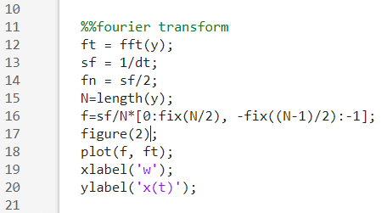
슬라이드 2,3 관련 MATLAB 소스 코드

Slide 5
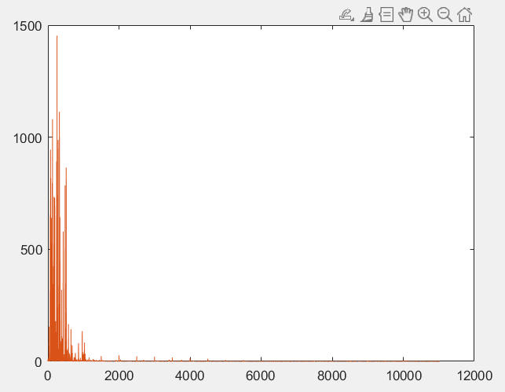

FFT한 데이터 2
X축 : 주파수, Y축 : Magnitude
관련 MATLAB 소스 코드
(앞 슬라이드에서 추가)

Slide 6
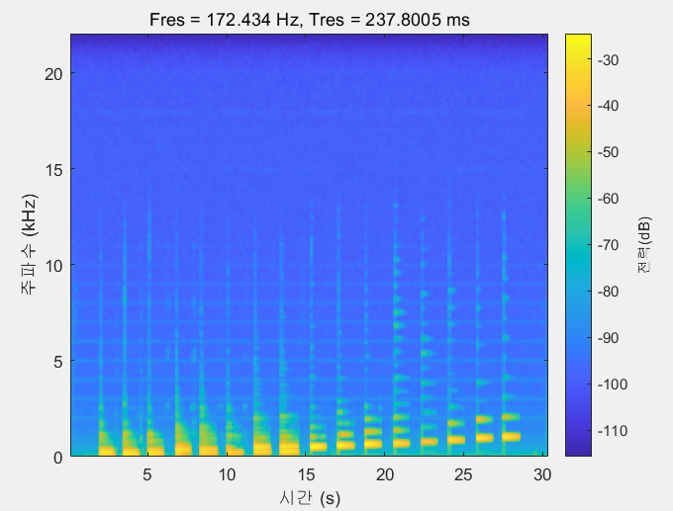
STFT한 데이터
스펙트로그램으로 표현
(x축 = 시간, y축 = 주파수)

Slide 7
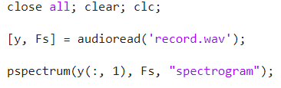
슬라이드 6 관련 MATLAB 코드

Slide 8
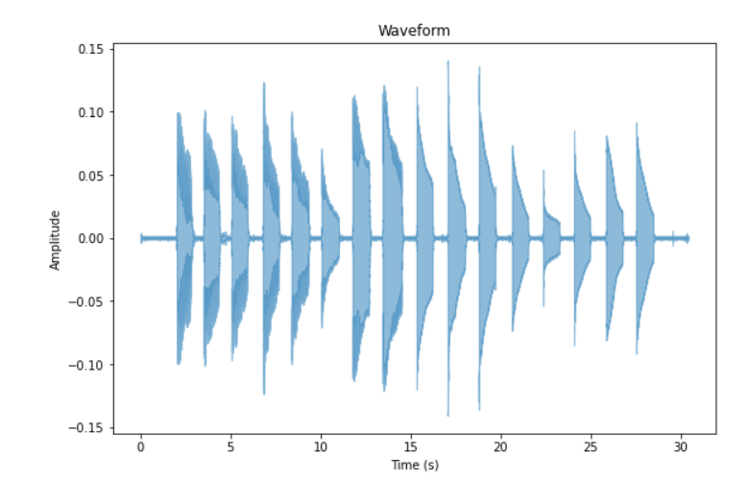
Python
Waveform
X축 : 시간, Y축 : 위상

Slide 9
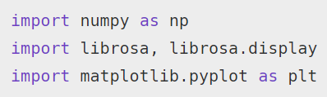
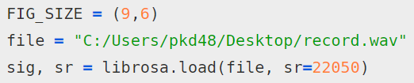
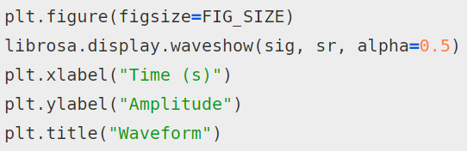
슬라이드 8 관련 Python 소스 코드

Slide 10
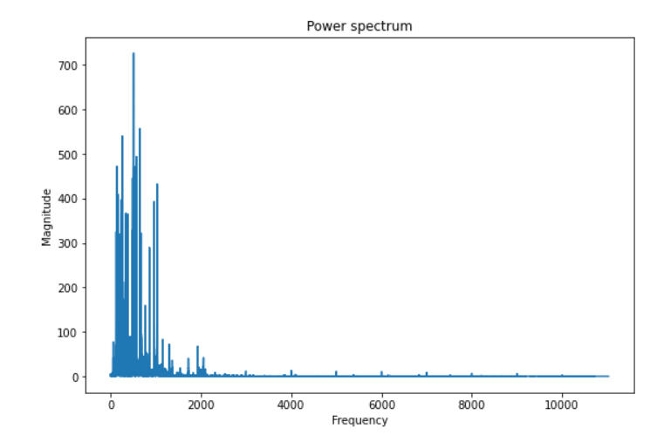
FFT한 데이터
X축 : 주파수, Y축 : Magnitude

Slide 11
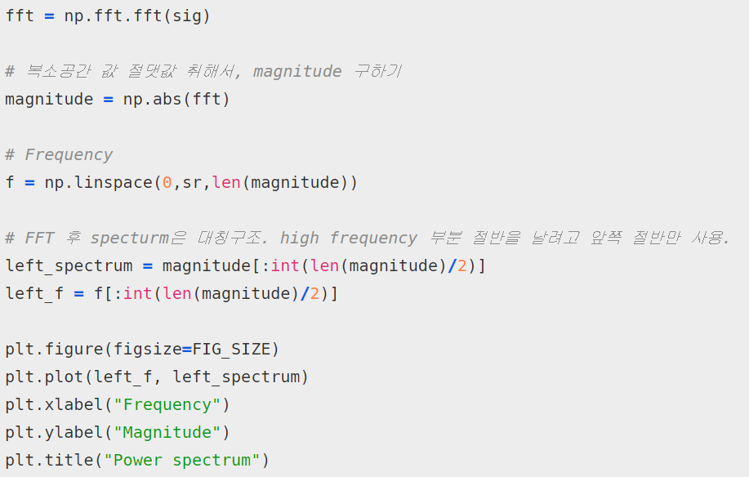
슬라이드 10 관련 Python 소스 코드

Slide 12
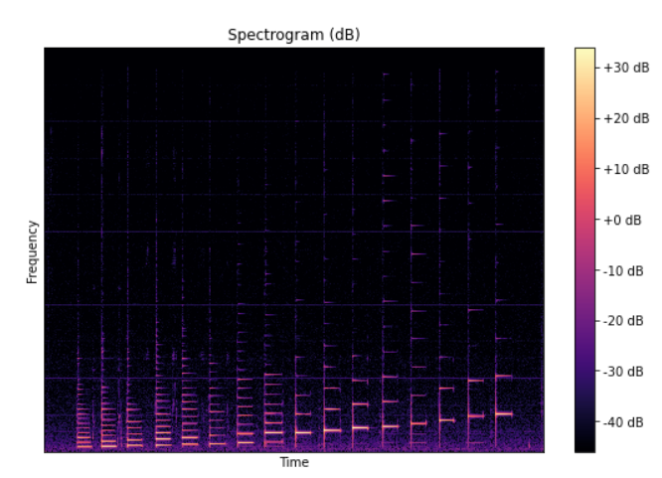
STFT한 데이터
스펙트로그램 표현
X축 : 시간, Y축 : 주파수

Slide 13
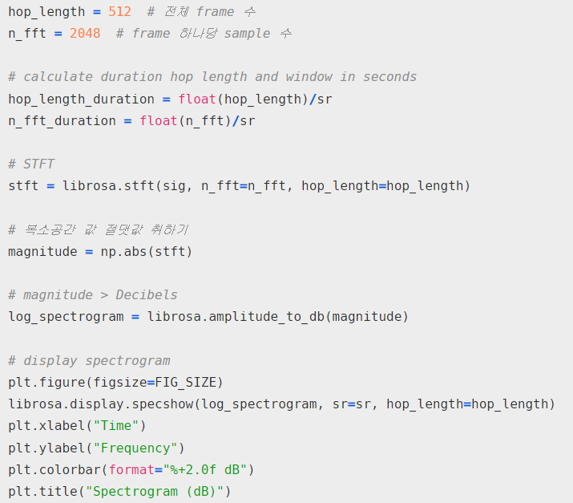
슬라이드 12 관련 Python 소스 코드

